Slide 1
iDroids on Rails
Pavol Bielik, Peter Krátky
Štefan Mitrík, Michal Tomlein
Ing. Michal Barla, PhD.

Slide 2
Osobný manažment
fyzickej aktivity prostredíctvom
mobilných zariadení
December 2011

Slide 3







Slide 5
Meranie aktivity
“There’s a way to do it better ... find it.”
^{Thomas Alva Edison}

Slide 6
Meranie aktivity
Meranie počas celého dňa
  Beží na pozadí ako služba systému Android
  Nutnosť šetrenia baterky
Senzory
  GPS, Wi-Fi, GSM

Slide 7
Tracking Manager
Meranie aktivity pomocou GPS a spracovanie záznamov
Vypnutie senzora ak nie je potrebný
Filtrovanie pohybu vo vozidle
Vyhladzovanie nepresností

Slide 8
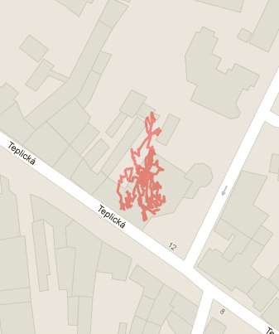
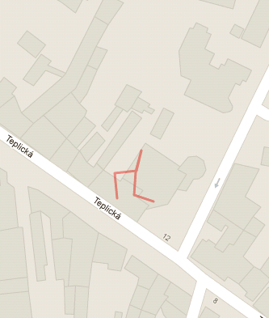
Tracking Manager
Vypnutie senzora ak nie je potrebný
  V budove
  Človek sa nehýbe

Slide 9
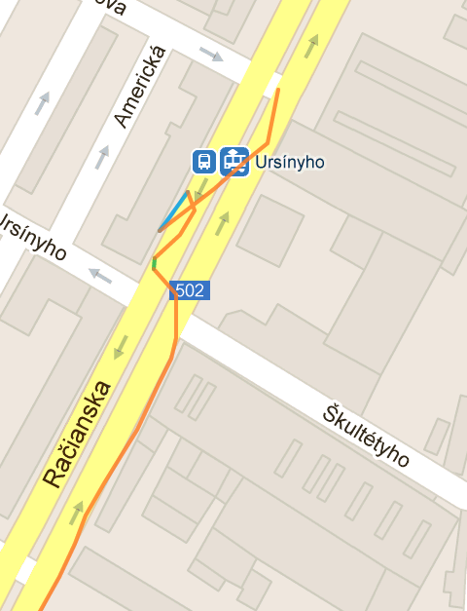
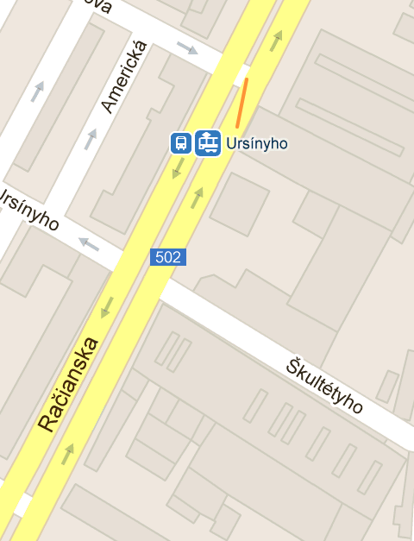
Tracking Manager
Filtrovanie pohybu vo vozidle

Slide 10
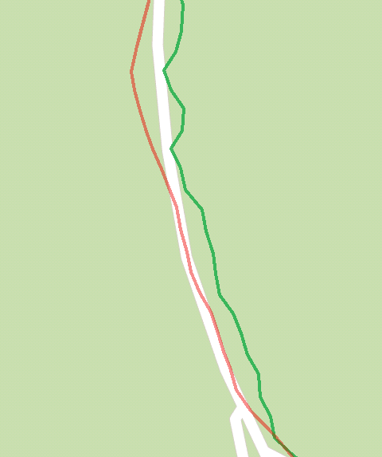
Tracking Manager
Vyhladzovanie nepresností
  Kalmanov filter

Slide 11
Wi-Fi a GSM Watcher
Monitorovanie stavu používateľa
pomocou Wi-Fi a GSM
GSM iba ak je zapnutá obrazovka
Zameranie na Wi-Fi
Notes:
Ako to vyhodnotime

Slide 12
Klasifikácia stavu pomocou Wi-Fi/GSM
Sken dostupných vysielačov (5s - 45s)
Predspracovanie získaných dát
Analýza dát pomocou „listenerov“
Klasifikácia stavu
  Place
  Context
  Fluctuation
  Cache
  Change
  Neural Network

Slide 13
Testovanie
Anotovanie logov a upload na server
Android testy
  Wi-Fi/GSM/GPS mock provider
Rails spracovanie a vyhodnotenie
Testovacia sada
  ~110 hodín, ~100 záznamov, ~18 000 skenov
  ~4000 unikátnych Wi-Fi

Slide 14
Energy Manager
Riadiaci prvok
  Tracking Manager, Wi-Fi/GSM Watchers
Stavový automat
Obmedzenie zapínania GPS na základe kontextu
Sledovanie stavu batérie
Vypnutie merania v noci

Slide 15
Vyhodnotenie aktivity
“The value of an idea lies in the using of it.” Thomas Alva Edison

Slide 16
Move2Play
Úvodná obrazovka
Obrazovka s grafom
Aktuálne vykonávaná aktivita
Ukončená aktivita

Slide 17
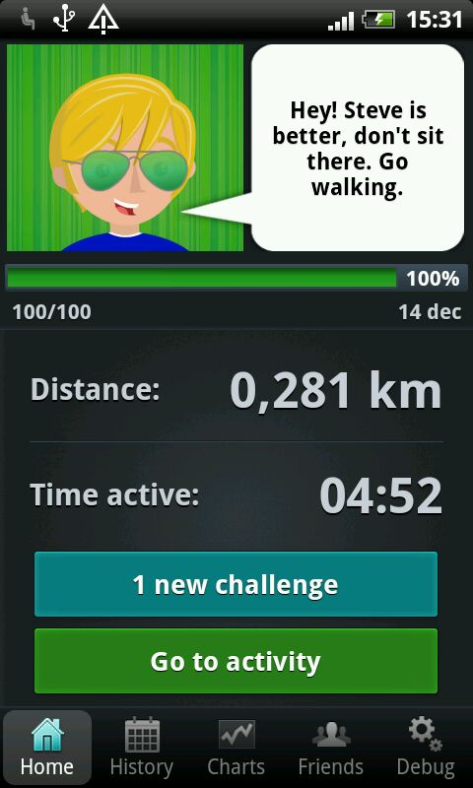
Úvodná obrazovka
Avatar
Základné informácie
Stav plnenia denného plánu

Slide 18
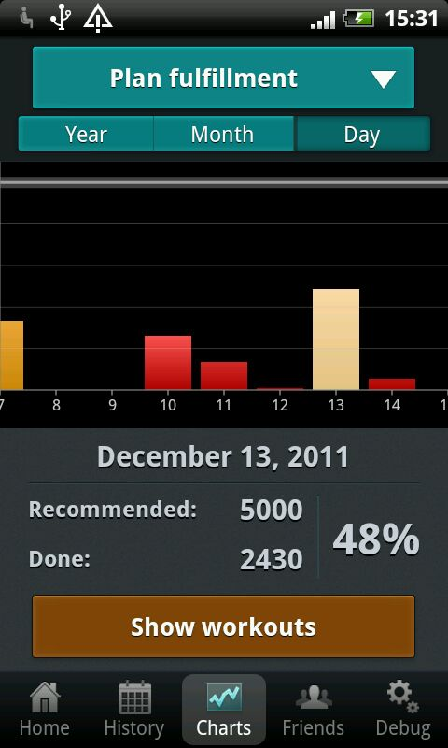
Obrazovka s grafom
Prehľad v čase
Interaktívny graf
Intervaly

Slide 19
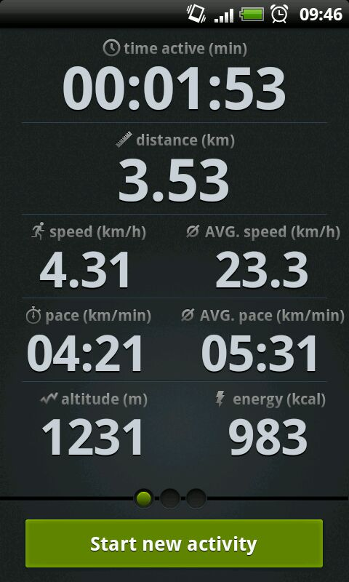
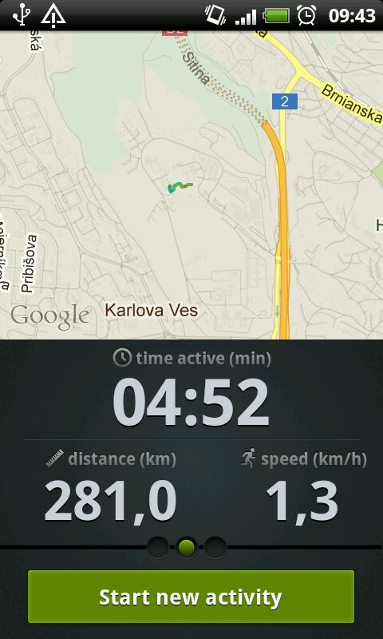
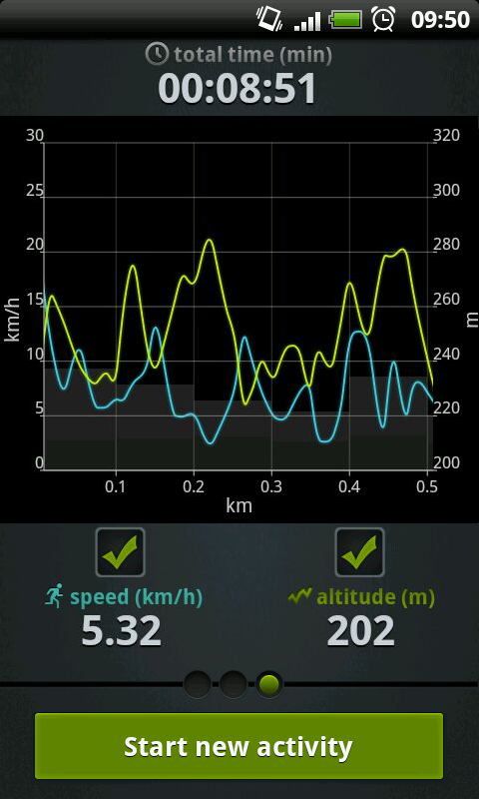
Obrazovky s aktívnou aktivitou

Slide 20
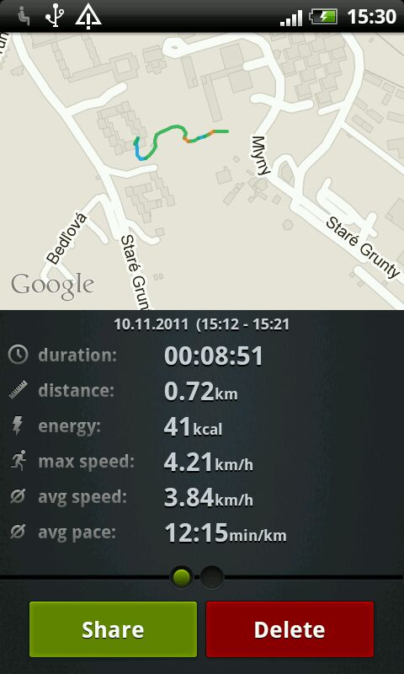
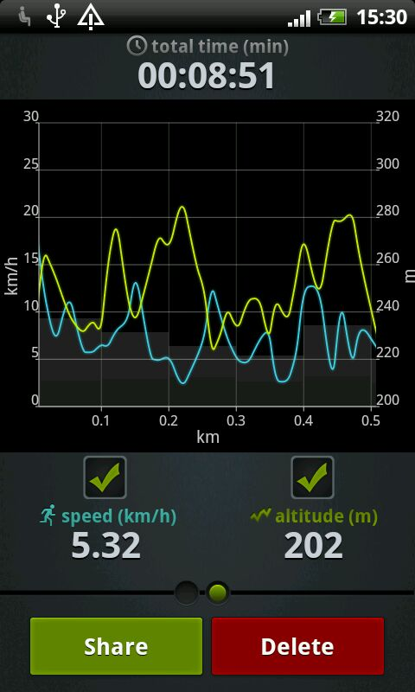
Obrazovky s ukončenou aktivitou

Slide 21
Grafy
aChartEngine
  Open source
  Aktívna komunita
Prispôsobenie knižnice
Performance issues
  Príspevok do knižnice

Slide 22
Architektúra

Slide 23
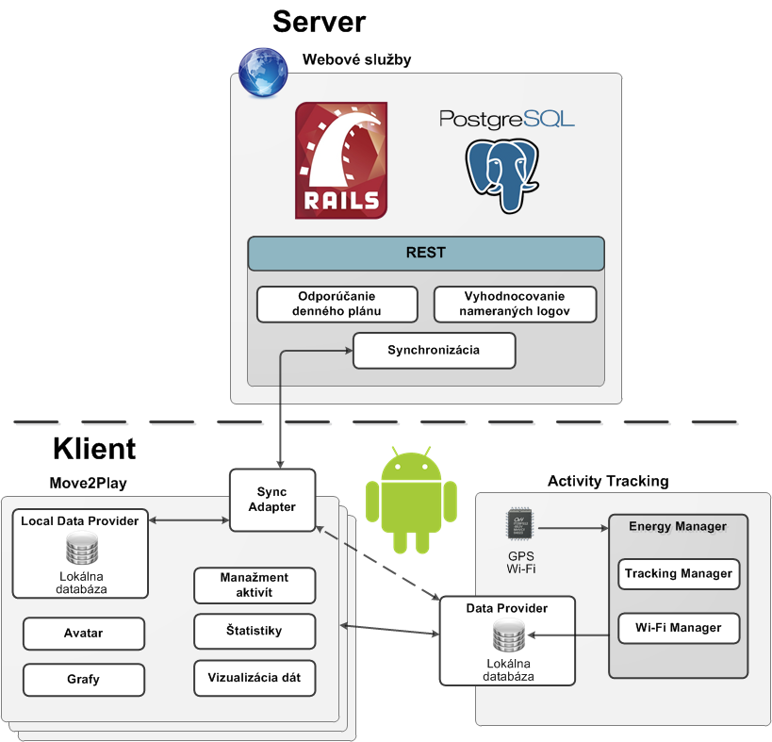

Slide 24
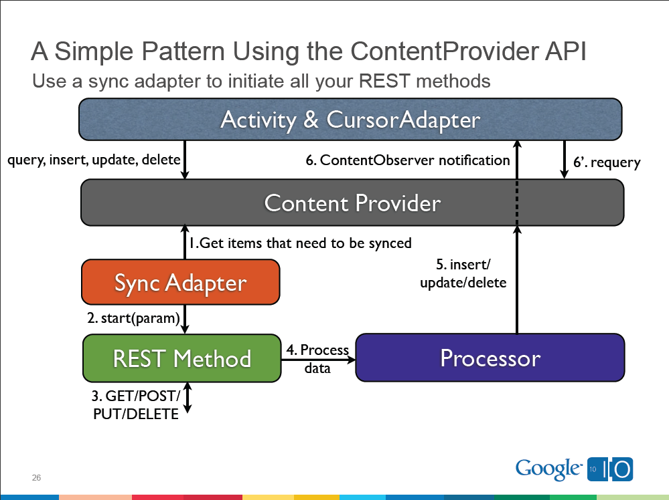

Slide 25
Zhodnotenie
“I haven’t failed, I’ve found 10,000 ways that don’t work.”
^{Thomas Alva Edison}

Slide 26
Zhrnutie
Meranie aktivity
  Náročnejšie, ako sme čakali
  Fragmentácia Android zariadení
  Akcelerometer/GSM GPS/Wi-Fi
Vyhodnotenie aktivity
  Odporúčanie na serveri
  Vizualizácia údajov v Android aplikácii
Synchronizácia

